Slide 1
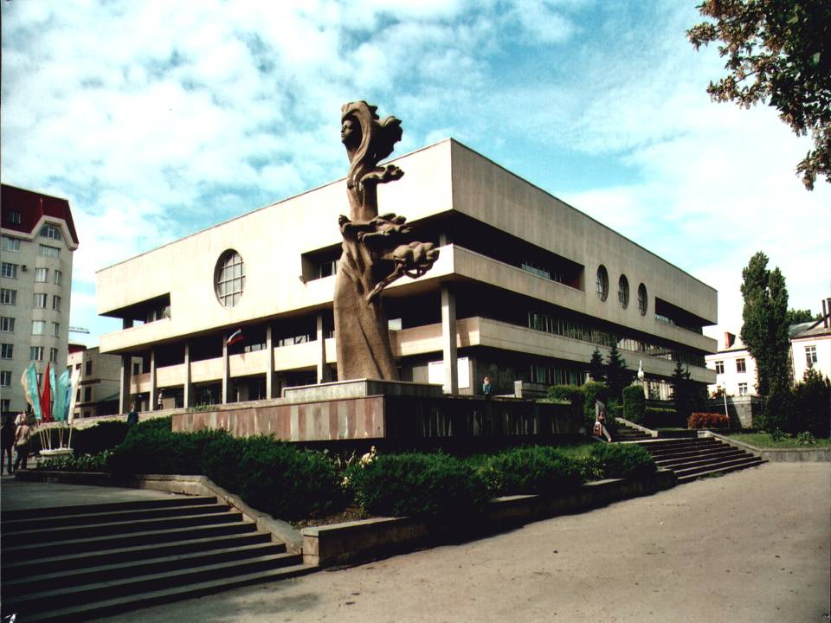
МУНИЦИПАЛЬНОЕ ОБРАЗОВАТЕЛЬНОЕ УЧРЕЖДЕНИЕ
ДОПОЛНИТЕЛЬНОГО ОБРАЗОВАНИЯ ДЕТЕЙ
СТАВРОПОЛЬСКИЙ ДВОРЕЦ ДЕТСКОГО ТВОРЧЕСТВА

Slide 3
Муниципальное образовательное учреждение дополнительного образования детей Ставропольский Дворец детского творчества Проект «ПОДРОСТОК – ПОДРОСТКУ» (молодежная телестудия как способ развития гражданской компетентности подростков на основе организации социально активной деятельности и поддержки подростковой инициативы) Информационный поток Автор: Кривулина О.П. студентка 1 курса магистратуры по направлению педагогическое образование «Менеджмент в образовании» Руководитель: д.п.н., профессор Игропуло И.Ф.

Slide 4
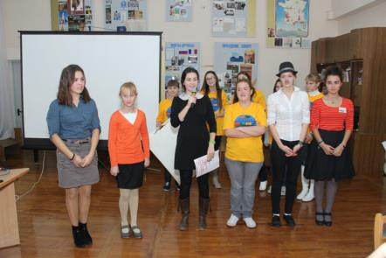
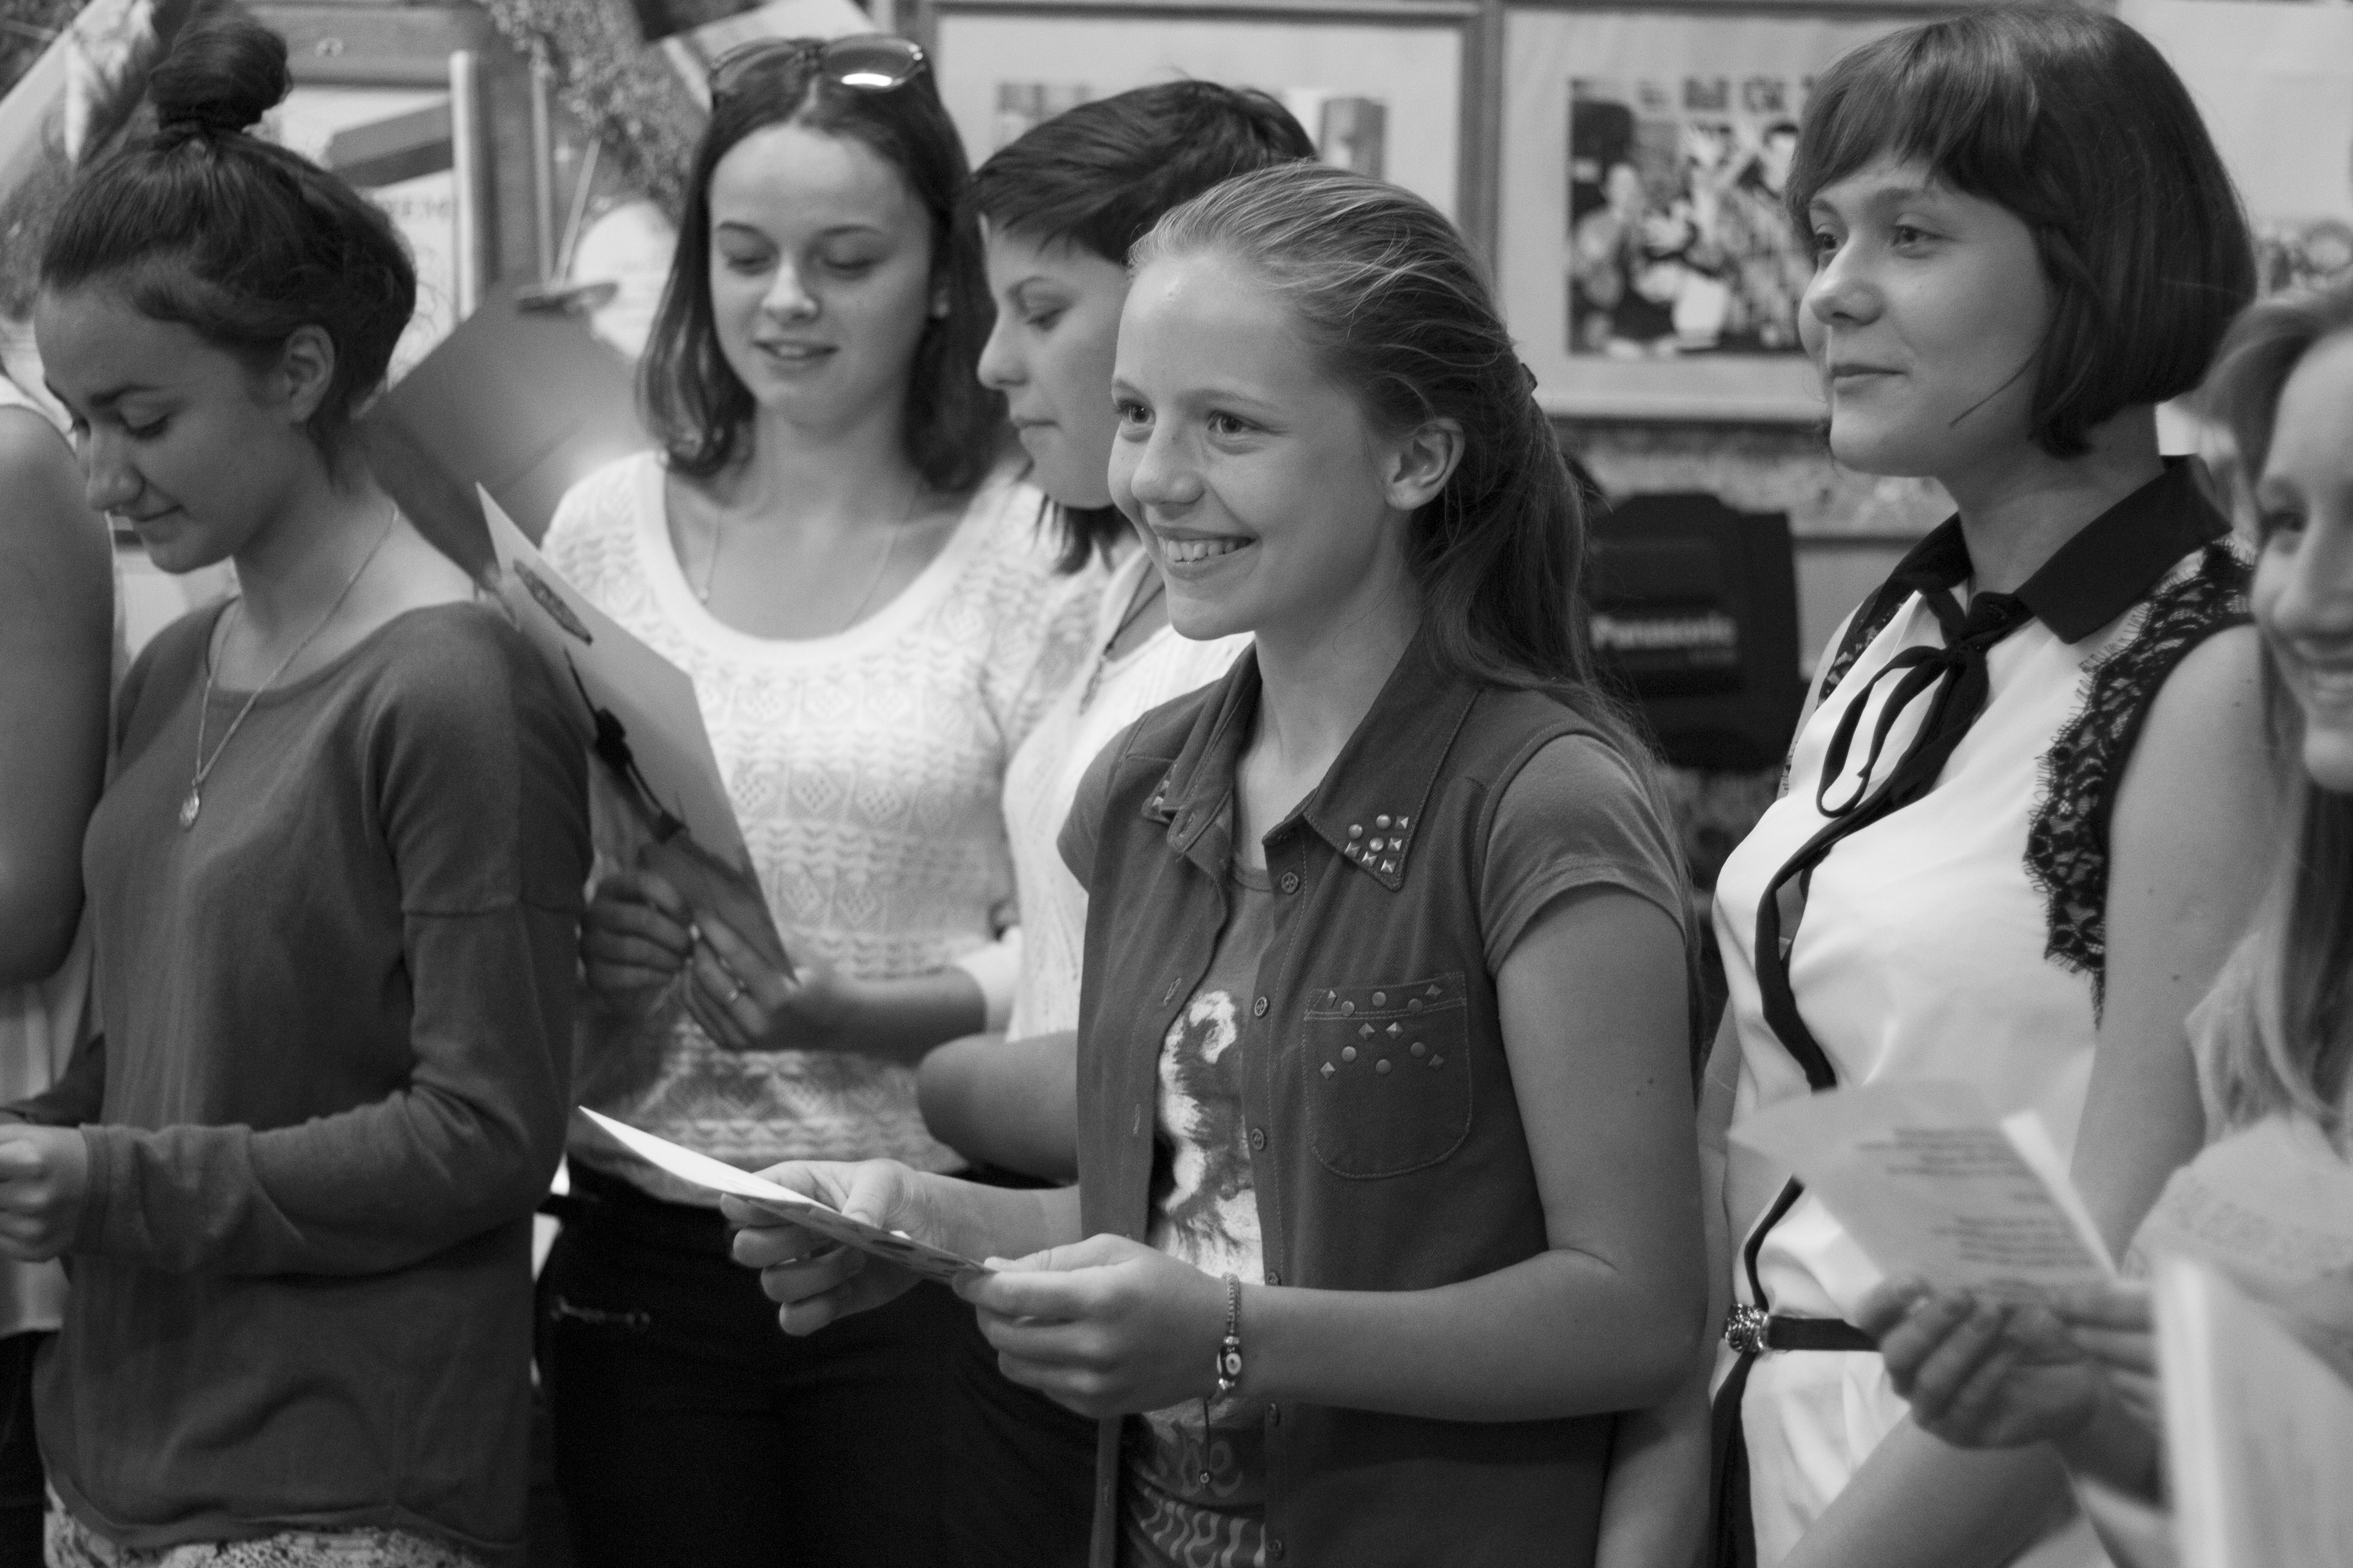
Цель проекта
Подготовить в молодежной телестудии серию видеосюжетов, инициирующих открытый диалог по обсуждению и решению социально значимых проблем, волнующих современных подростков

Slide 5
ЗАДАЧИ ПРОЕКТА
1. Сформировать проектную команду на основе взаимоуважения, согласования интересов, системы формальных и неформальных норм и традиций
2. Разработать диагностический инструментарий для выявления социально значимых для подростков проблем и основу их активной деятельности
3. Разработать тематику видеосюжетов на основе поддержки и поощрения свободного и открытого обсуждения, самоорганизации подростков в анализе и разработке вариантов решения волнующих их проблем
4. Подготовить выпуск, серию видеосюжетов, роликов, фильмов в условиях конструктивных отношений с другими членами проектной группы и обстановки доверия и психологической безопасности
5. Разработать сценарий для проведения кинопоказа в образовательных учреждениях города и сформировать готовность воспринимать альтернативные точки зрения, вступать в дискуссии и отстаивать свое мнение
6. Провести по школам города кинопоказ «Подросток подростку»
7. Провести анализ итогов кинопоказа и определить перспективы дальнейшего развития проекта

Slide 6
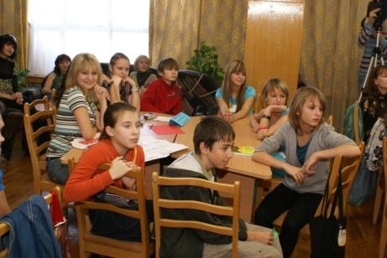
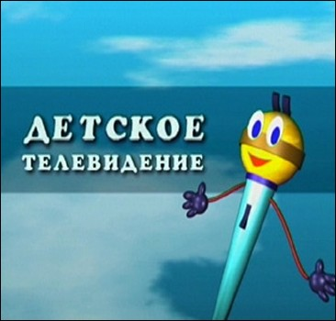
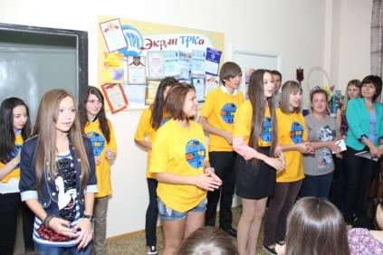

Slide 7
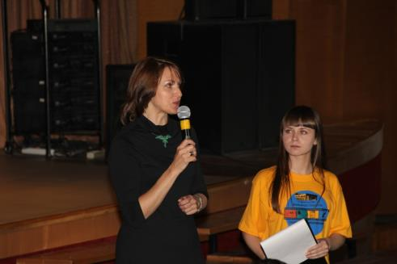
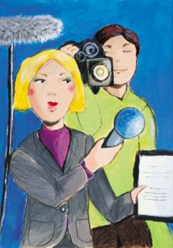

Slide 8
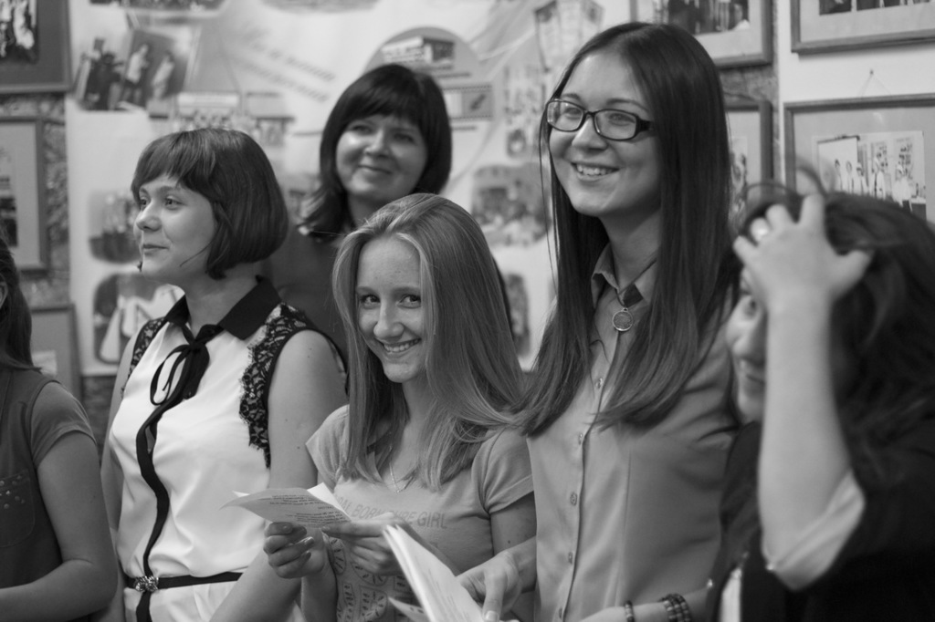
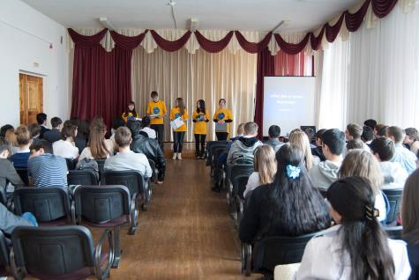
познавательно
инициатива
творчество
на пользу людям

Slide 9
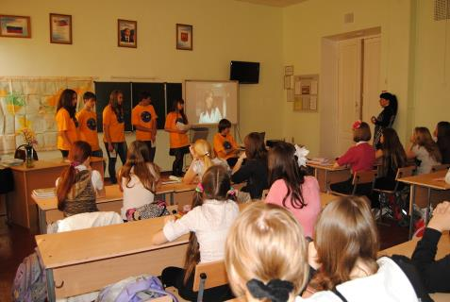
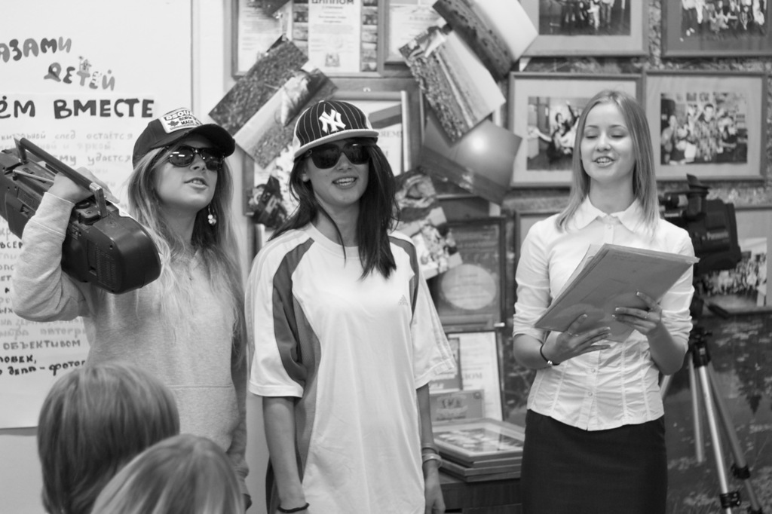
социальный опыт
общение со сверстниками и взрослыми
межличностные каналы
видение мира

Slide 10
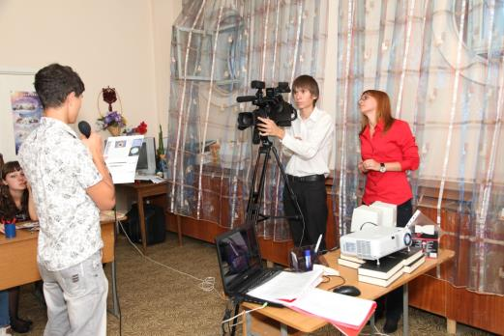
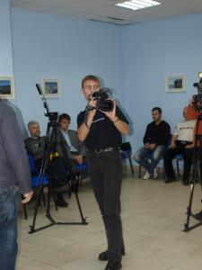
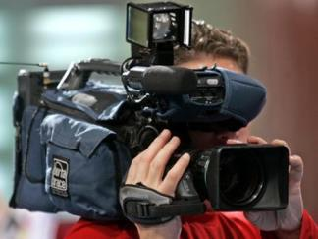

Slide 11
Тематика видеоматериалов
«Связь поколений» (сюжеты патриотической направленности, посвященные 65-летию Победы в Великой Отечественной войне 1941-45 гг.)
«Спорт – это путь к здоровью» (сюжеты, посвященные пропаганде здорового образа жизни);
«Спешите делать добрые дела» (сюжеты, посвященные проблемам морали и нравственности в современном обществе)
«Ты не прав, если не знаешь своих прав» (сюжеты, направленные на разъяснение подросткам города практического применения их прав)
«Путешествие в мир профессий» (сюжеты, направленные на профориентацию молодежи)

Slide 12
Основные этапы реализации проекта
Месяц | Содержание работы по проекту | Индикаторы оценки выполнения работы по проекту
Декабрь | Разработка проекта, сбор заинтересованных, студия «45-я параллель» | Выбор социальной роли детьми-участниками
Январь, февраль | Изучение общественного мнения с целью выявления проблем подростков в социуме (старшеклассники общеобразовательных учреждений города № 2, 3, 4, 5, 6, 7, 8, 9, 13, 16, 18, 24, 26, 29, 34, 37, 21, 35); обработка результатов | Опрос не менее 250 школьников, наличие результатов опроса; наличие выводов по результатам опроса, консультирование на профильных кафедрах по подготовке, проведению и обработке
Март | Создание видеоматериалов (короткометражные фильмы, сюжеты, ролики) по выявленным результатам | Не менее 8 видеосюжетов
Апрель | Кинопоказ по теме проекта с обсуждением в формате дискуссий | Не менее 22 показов
Май | Размещение информации о проекте в СМИ, подведение итогов, рассылка проектных материалов коллегам | Не менее 3 ТВ эфиров, 2 газеты, 2 радиоканала; не менее 20 человек получат рассылку материалов проекта - педагоги

Slide 13
Ожидаемый результат
1. Объединены в единое пространство подростки города
2. Отснят и собран в банк данных видеопродукции по теме проекта
3. Создан банк данных участников проекта и составлен рейтинг информированности учебных заведений по теме проекта
4. Произведено 22 кинопоказа для 12 общеобразовательных учреждений города. Освоен подростками общественно-полезный вид деятельности
5. Организован и проведён итоговый сбор подростков-участников проекта
6. Проинформированы граждане города о сути и результатах проекта через СМИ
7. Участие в реализации проекта позволило подросткам-журналистам активно включиться в социально значимую деятельность. Приобретены навыки по разработке социального проекта
8. Подростки, с которыми вели диалог, юные журналисты получили возможность обсуждать различные этические, социальные, идеологические проблемы в новом формате, так создавалось коллективное мнение и формировалось собственное.
9. Расширено число активных партнеров (общеобразовательные учреждения города, СКФУ, Фонд Мира)

Slide 15
Спасибо за внимание!

